Slide 1
Web valokuvaeditori
Vadim & Hannu

Slide 2
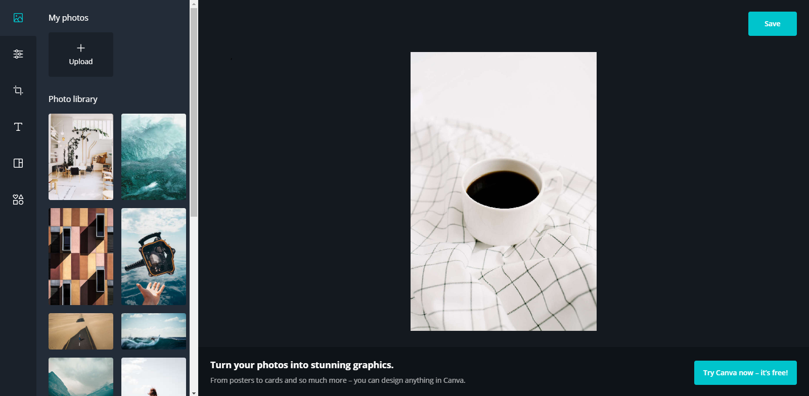

Slide 3
Canva - Web valokuvaeditori
https://www.canva.com/photo-editor/app/
Yksinkertaiset sivut
Sisältökohteet oli kuvattu lyhyesti tai kuvalla

Slide 4
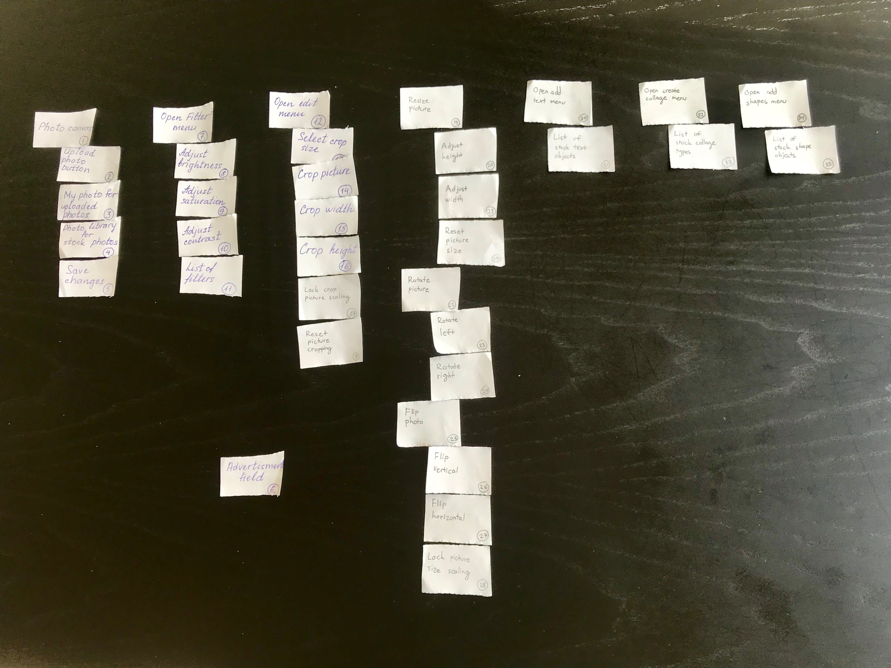
Oman kortti-
lajittelu

Slide 5
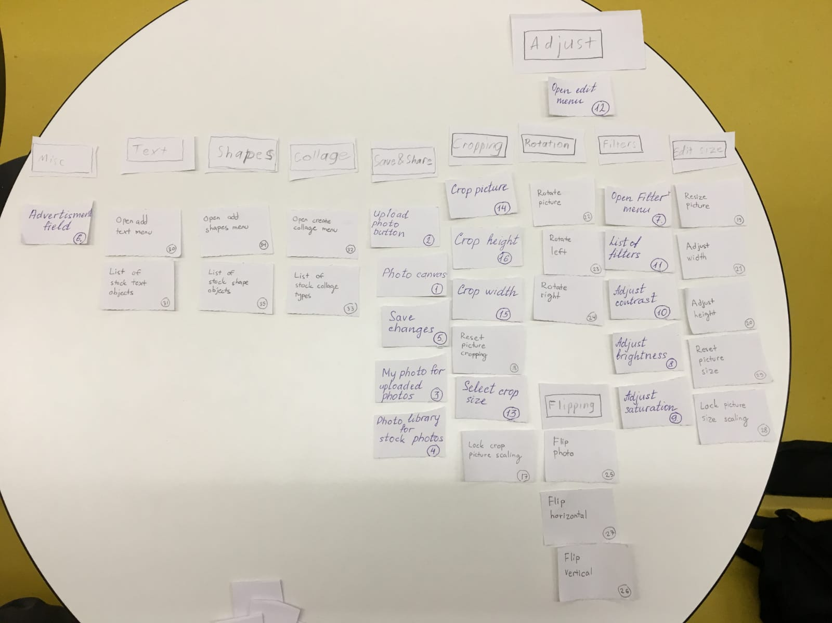
Ryhmä 1

Slide 6
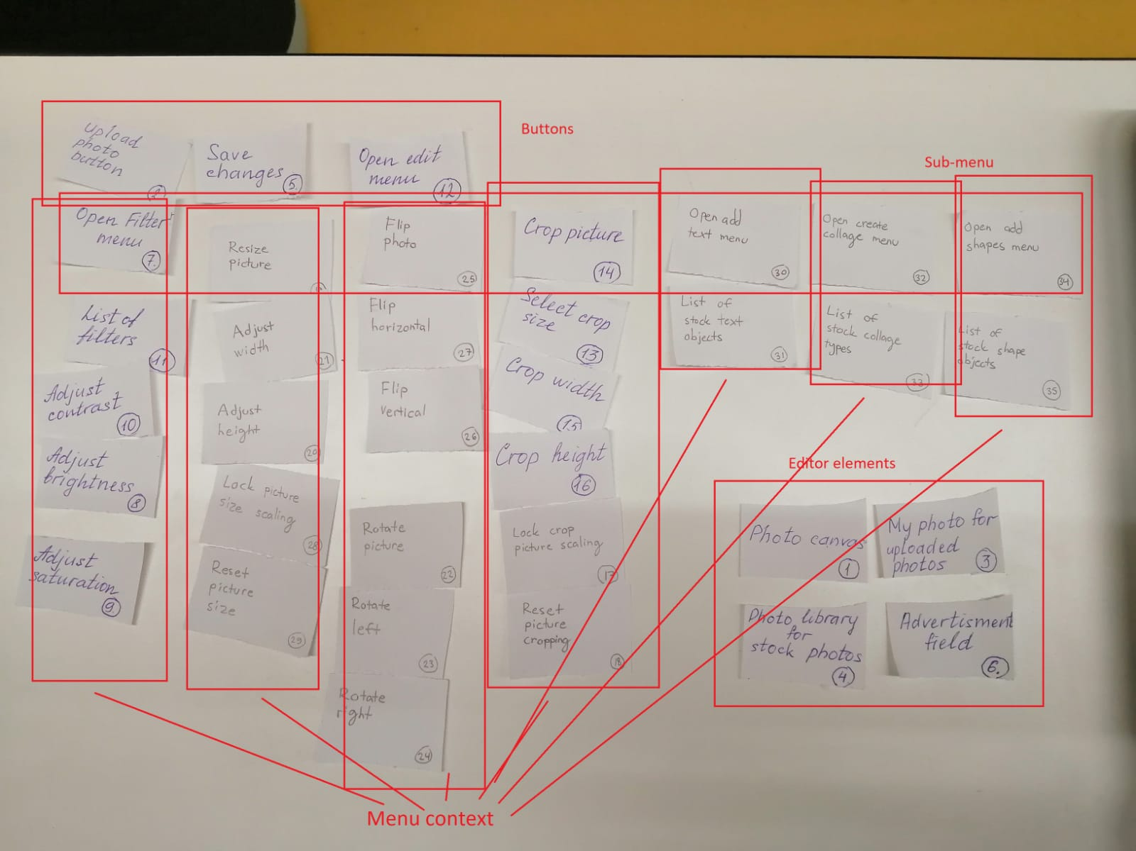
Ryhmä 2

Slide 7
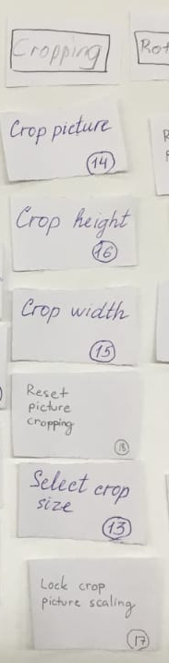
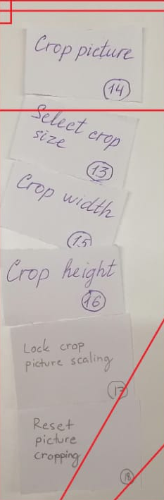
Säännönmukaisuudet
Ryhmät jakoivat kortit melkein samanlaisiin ryhmiin
Kortit on jaettu loogisesti niin, että sisältökohteet yhdistetty niiden tarkoituksen mukaisesti ryhmiksi.
Itse ryhmät on yhdistetty yliryhmiin, jos niiden tarkoituksen alue on samanlainen.

Slide 8
Erot
Ryhmät jäsentelivät kortit erilaisiin ryhmiin
Ryhmä 1
asetteli kortit 11 ryhmään
ryhmiä oli tehty paljon
Ryhmä 2
asetteli kortit 8 ryhmään ja 3 yliryhmään
ryhmät oli tehty sen mukaan millaisiin verkkosivu objekteihin ne menisivät

Slide 9
Tulokset
Molemmat ryhmät asettelivat kuvaeditorin sisältökohteet onnistuneesti
Tuloksiin vaikutti se että olimme kirjoittaneet kortteihin enemmän tekstiä kuin tehtävänannossa pyydetty
Esim. Leveyden muuttaminen ”Adjust width” oli alun perin vain “W”
Kuvaeditorin välilehdet olivat alun perin kuvia mutta selitimme ne tekstinä
Samat kortit voi jakaa usealla tavalla

Slide 10
· Web-palvelun korttilajittelun eriryhmillä mahdollisti selvittämään minkälainen informaatioarkkitekturi on optimaalinen käyttäjän mentaalisen mallin kannalta.
· Vaikka kortit oli jaettu usealla tavalla, kaikissa tapauksissa on havaittu paljon samanlaista periaatetta, esim. suurin piirtein eri osan jäsenien joukkue säilyy ennallaan ja niiden otsikot kuvittelevat sisältökohteiden saman tarkoituksen. Eli sen tiedon nojalla kehittäjä voi suunnitella tulevan tuotteen informaatioarkkitehtuuria.
· Mietittäväksi jää ryhmien keskeinen yhdistäminen. Ryhmän 2 jakelu sisältää sama määrä osaa kuin muillakin, se tarjoaa niiden yhdistämisen yläosiksi. Toiselta se auttaisi käyttäjälle helpommin löytää tarvittavan kohden, eli parantaisi hakutoiminnallisuuden ja toiselta pidentäisi toimintojen määrän.
· Mikä vaihtoehto on optimaalinen, riippuu tulevan projektin sisältökohteiden määrästä. Meidän tapauksessa on käytössä 35 kohteita ja sisältävä niitä 10 osaa, joista 3 on laitettu aliryhmisksi.

